Slide 1
FAKTOR KIMIA AIR-2
ptcinthia@yahoo.Com / putu.delis@fp.Unila.Ac.Id

Slide 2
FOSFOR
Di perairan, fosfor tidak ditemukan dalam bentuk bebas sebagai elemen, melainkan dalam bentuk senyawa anorganik yang terlarut (ortofosfat dan poli fosfat)dan senyawa organik berupa partikulat
Fosfor membentuk kompleks dengan ion besi dan kalsium pada kondisi aerob, bersifat tidak larut, dan mengendap pada sedimen sehingga tidak dapat dimanfaatkan oleh alga akuatik.
Pada saat kondisi anaerob, ion besi valensi tiga (ferri) mengalami reduksi menjadi ion besi valensi dua (ferro) yang bersifat larut dan melepaskan fosfat ke perairan, sehingga meningkatkan kadar fosfat di perairan

Slide 3
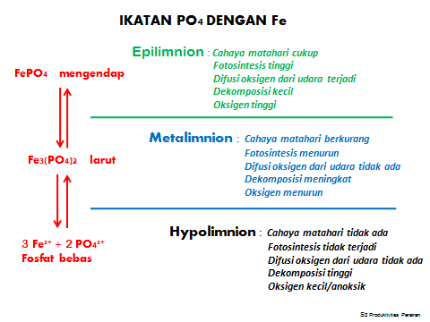

Slide 4
Fosfat bukan merupakan unsur biosfer karena unsur ini tidak terdapat di atmosfer

Slide 5
Ortofosfat yang merupakan produk ionisasi dari asam ortofosfat adalah bentuk fosfor yang paling sederhana di perairan.
Ortofosfat merupakan bentuk fosfor yang dapat dimanfaatkan langsung oleh tumbuhan akuatik, sedangkan polifosfat harus dihidrolisis terlebih dahulu.

Slide 6
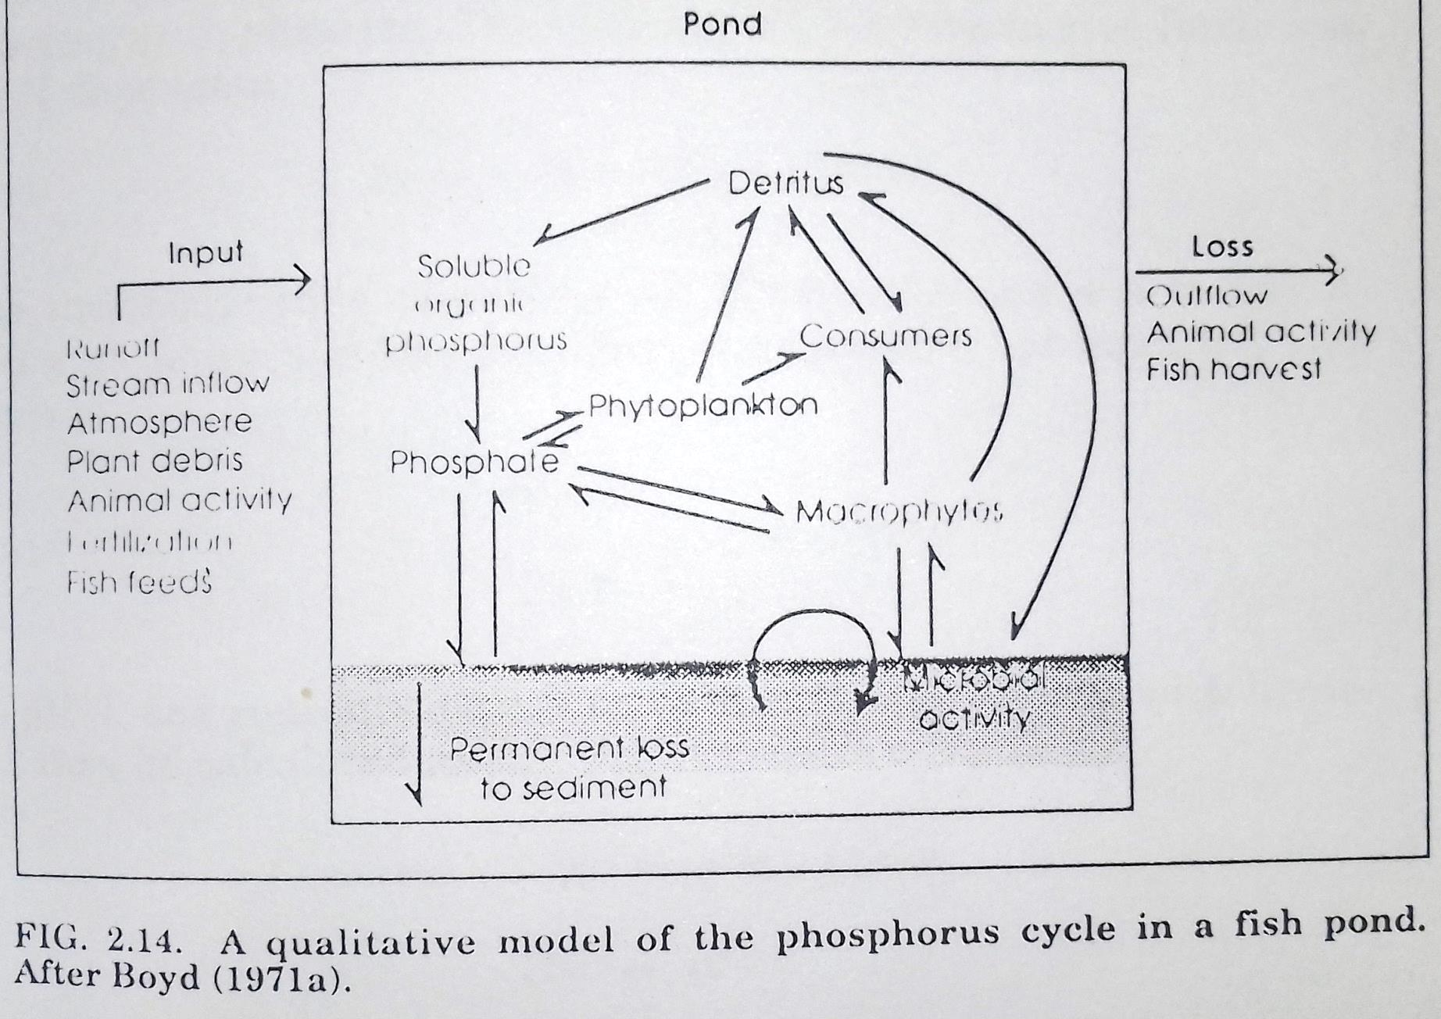

Slide 7
SUMBER SUMBER PO₄
Erosi
2. Chemical and mechanical weathering of
rocks
3. Ekskresi manusia, hewan air, deterjen
4. Agriculture and other land use

Slide 8
PENYEBAB KEKURANGAN PO₄ DI PERAIRAN
1. Sumbernya tidak mencukupi
2. Tidak ada dalam bentuk gas
3. Mudah terikat dan mengendap
4. Aktifitas alga :
a. Luxury consumption (konsumsi
berlebihan)
b. Organisme mampu menggunakan
PO₄ pada level sangat rendah
c. Adanya enzim fosfatase

Slide 9
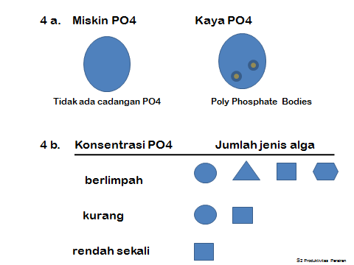

Slide 10
Fosfat merupakan senyawa yang tidak beracun bagi manusia, hewan dan ikan.
Berdasarkan kadar orthofosfat, perairan diklasifikasikan menjadi tiga:
Oligotrofik = 0,003-0,01 mg/L
Mesotrofik = 0,011-0,03 mg/L
Eutrofik = 0,031-0,1 mg/L
Kadar fosfor dalam orthofosfat jarang melebihi 0,1 mg/L meskipun pada perairan eutrof.
Di perairan laut yang normal, kadar N:P =15:1

Slide 11
NITROGEN
Nitrogen dan senyawanya tersebar luas dalam biosfer. Lapisan bumi mengandung sekitar 78% gas Nitrogen.
Nitrogen tidak dapat dimanfaatkan langsung oleh makhluk hidup.
Nitrogen harus mengalami fiksasi menjadi NH3, NH4, dan NO3
Azetobacter, Anabaena, dan beberapa alga biru hijau (Cyanophyta), misalnya Anabaena yang dapat langsung memanfaatkan gas N2.

Slide 12
Nitrogen anorganik terdiri dari amonia (NH3), amonium (NH4), nitrit (NO2), nitrat (NO3), dan molekul nitrigen (N2) dalam bentuk gas.
Bentuk-bentuk nitrogen tersebut mengalami transformasi sebagai bagian dari siklus nitrogen. Transformasi tersebut dapat melibatkan/tidak melibatkan mikroorganisme.

Slide 13
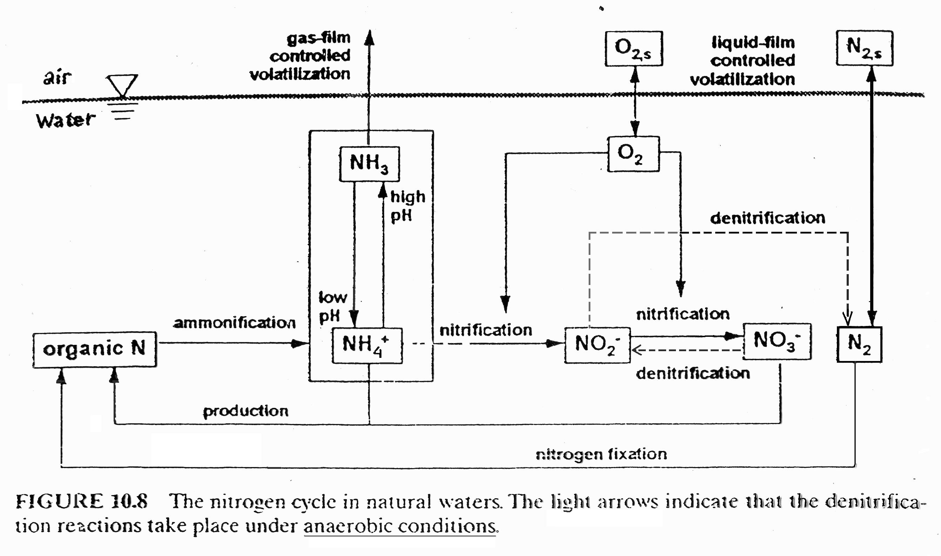

Slide 14
>> AMONIA <<
Amonia (NH3) dan garam-garamnya bersifat mudah larut dalam air. Ion amonium (NH4) adalah bentuk transisi dari ion amonia.
Sumber amonia di perairan adalah pemecahan nitrogen organik dan nitrogen anorganik dalam tanah dan air, yang berasal dari dekomposisi mikroba dan jamur.

Slide 15
Amonia yang terukur di perairan berupa amonia total (NH3 dan NH4⁺)
Amonia bebas (NH3) tidak dapat terionisasi sedangkan amonium (NH4⁺) dapat terionisasi.
Amonia bebas yang tidak terionisasi bersifat toksik terhadap organisme. Toksisitas amonia akan meningkat jika terjadi penurunan oksigen terlarut, pH, dan suhu.
Sedangkan amonium merupakan bentuk nitrogen yang dapat dimanfaatkan langsunng oleh tumbuhan akuatik, disamping nitrat.
Kadar amonia bebas pada perairan tawar sebaiknya tidak lebih dari 0,02 mg/L.
Jika kadar amonia bebas lebih dari 0,2 mg/L maka bersifat toksik bagi beberapa jenis ikan

Slide 18
% un-ionized ammonia:
100
1 + antilog (pKa – pH)
% NH₃ =
Temp (ºC)
pKa
15 | 20 | 22 | 24 | 25 | 26 | 27 | 28 | 29 | 30
9,56 | 9,40 | 9,33 | 9,27 | 9,24 | 9,21 | 9,18 | 9,15 | 9,12 | 9,09
31 | 32
9,06 | 9,03
pKa = -log (Ka)
Ka : konstanta ionisasi

Slide 19
>> NITRIT (NO2)<<
Di Perairan alami, nitrit ditemukan dalam jumlah yang sedikit, lebih sedikit dari nitrat karena sifatnya yang tidak stabil.
Nitrit merupakan bentuk peralihan antara nitrat dan amonia, dan nitrat dan gas nitrogen.
Denitrifikasi terjadi pada kondisi anaerob
Kadar nitrit lebih dari 0,05 mg/L bersifat toksik bagi beberapa organisme
Konsumsi nitrit yang berlebih pada manusia mengakibatkan pengikatan oksigen oleh hemoglobin darah, yang kemudian membentuk met-hemoglobin yang tidak mampu mengikat oksigen

Slide 20
>> NITRAT (NO3) <<
Nitrat adalah bentuk utama nitrogen di perairan alami dan merupakan nutrien utama bagi tumbuhan dan alga.
Nitrat tidak bersifat toksik bagi organisme perairan
Nitrat sangat mudah larut dan bersifat stabil
Reaksi akan berhenti bila oksigen terlarut < 2 mg/L
pH optimum adalah 8-9, Pada pH < 6, reaksi akan berhenti

Slide 21
Kadar nitrat di perairan di perairan alami tidak lebih dari 0,1 mg/L
Tingkat kesuburan perairan berdasarkan kandungan Nitrat:
Oligotrofik = 0-1 mg/L
Mesotrofik = 1-5 mg/L
Eutrofik = 5-50 mg/L

Slide 22
sulfur
Sulfur merupakan salah satu elemen esensial, karena merupakan elemen penting dalam protoplasma.
Sulfur ditemukan dalam bentuk organik dan anorganik
Sulfur yang berasal dari bahan organik banyak terdapat dalam bentuk protein
Dalam keadaan aerob sulfur berbentuk sulfat (SO₄²⁻)
Dalam keadaan anaerob, sulfur diubah menjadi asam sulfida (H₂S)
Asam sulfida dapat mengakibatkan karat pada logam

Slide 23
H2S
Reduksi (pengurangan oksigen dan penambahan hidrogen) anion sulfat menjadi hidrogen sulfida pada kondisi anaerob dalam proses dekomposisi bahan organik menimbulkan bau yang tidak sedap dan meningkatkan korosivitas logam
${SO4}^{2−}+bahan organik → S^{2−}+H2O+CO2$
$S^{2−}+2H^{+} ↔ H2S$
bakteri
anaerob

Slide 24
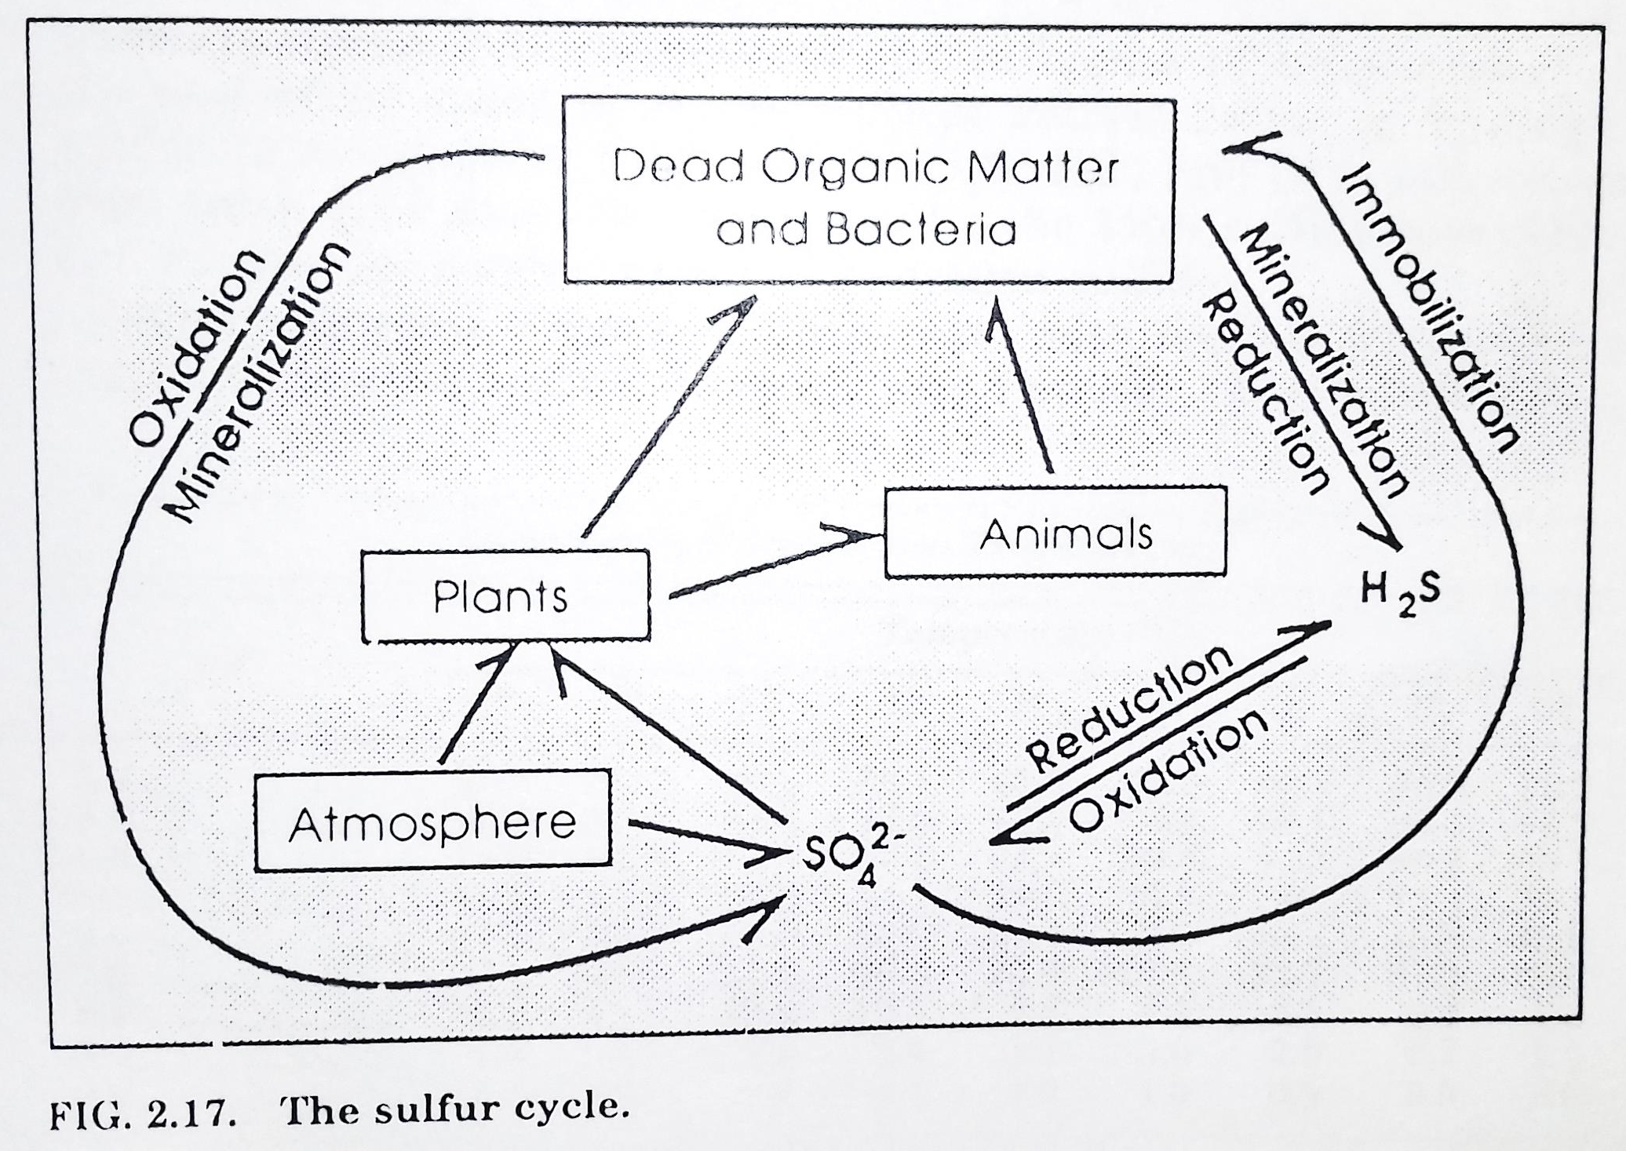

Slide 25
H2S bersifat toksik dan mengganggu proses respirasi (Hypoxia)
Terbentuk dari proses dekomposisi anaerobik (Sulfat- SO4)
Hasil analisa lab dari sampel yang telah disaring adalah total H2S terlarut, yang terdiri dari H2S, HS⁻, dan S²⁻
Daya racun menurun dengan meningkatnya pH dan temperatur
Disarankan = reproduksi < 0,002
< 0,01 atau 0,03 untuk pertumbuhan
H2S bersifat mudah larut, toksik, dan menimbulkan bau seperti telur busuk.

Slide 26
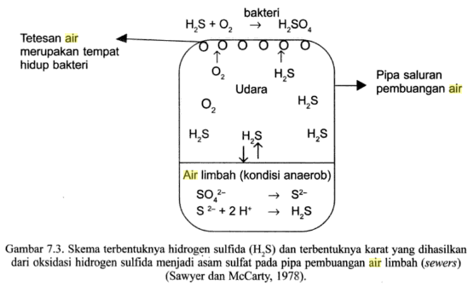

Slide 27
KONDUKTIvITAS
Konduktivitas (Daya Hantar Listrik/DHL) adalah gambaran numerik dari kemampuan air untuk meneruskan aliran listrik.
Semakin banyak garam terlarut yang dapat terionisasi, maka semakin tinggi DHL
Konduktivitas dinyatakan dalam satuan µmhos/cm atau µSiemens/cm
Air sulling memilihi DHL sekitar 1 µSiemens/cm
Perairan alami sekitar 20-1500 µSiemens/cm
Sedangkan perairan laut dapat mencapai 10000 µSiemens/cm
Nilai DHL berhubungan erat dengan nilai TDS (Padatan Terlarut Total)

Slide 28
TERIMA KASIH

